Slide 1
Dual-pivot Quicksort

Slide 2
Dual Pivot Quick Sort
Vladimir Yaroslavskiy, 2009
Java SE 7 이후 Arrays.sort() 원시 타입 데이터 정렬
순환 호출 시 입력 크기가 27 이하이면 삽입 정렬 호출

Slide 3


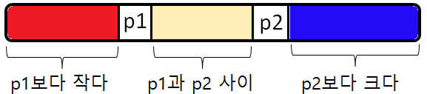
[핵심 아이디어]
p1 < p2

Slide 4
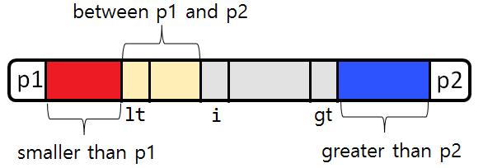
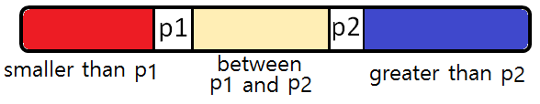
변수 lt, gt의 위치
현재
원소

Slide 5
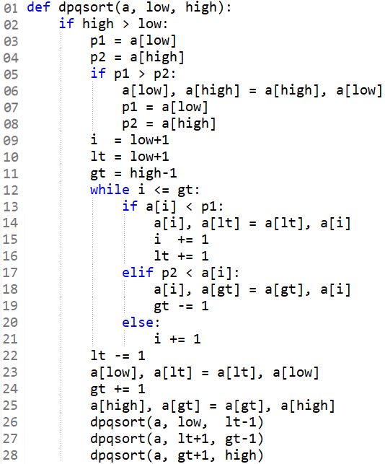
p1 < p2가 되도록
case 1
case 2
case 3
3부분 각각
순환 호출

Slide 6
[예제]
0 | 1 | 2 | 3 | 4 | 5 | 6 | 7 | 8 | 9
a
10 | 85 | 45 | 10 | 25 | 2 | 1 | 90 | 6 | 35
low
i
gt
high
lt
case 2
0 | 1 | 2 | 3 | 4 | 5 | 6 | 7 | 8 | 9
10 | 6 | 45 | 10 | 25 | 2 | 1 | 90 | 85 | 35
low
i
gt
high
lt
case 1
0 | 1 | 2 | 3 | 4 | 5 | 6 | 7 | 8 | 9
10 | 6 | 45 | 10 | 25 | 2 | 1 | 90 | 85 | 35
low
i
gt
high
lt
case 2
0 | 1 | 2 | 3 | 4 | 5 | 6 | 7 | 8 | 9
10 | 6 | 90 | 10 | 25 | 2 | 1 | 45 | 85 | 35
low
i
gt
high
lt
case 2
0 | 1 | 2 | 3 | 4 | 5 | 6 | 7 | 8 | 9
10 | 6 | 1 | 10 | 25 | 2 | 90 | 45 | 85 | 35
low
i
gt
high
lt

Slide 7
0 | 1 | 2 | 3 | 4 | 5 | 6 | 7 | 8 | 9
10 | 6 | 1 | 10 | 25 | 2 | 90 | 45 | 85 | 35
lt
gt
low
i
high
case 1
0 | 1 | 2 | 3 | 4 | 5 | 6 | 7 | 8 | 9
10 | 6 | 1 | 10 | 25 | 2 | 90 | 45 | 85 | 35
low
lt
gt
high
i
case 3
0 | 1 | 2 | 3 | 4 | 5 | 6 | 7 | 8 | 9
10 | 6 | 1 | 10 | 25 | 2 | 90 | 45 | 85 | 35
low
lt
i
gt
high
case 3
0 | 1 | 2 | 3 | 4 | 5 | 6 | 7 | 8 | 9
10 | 6 | 1 | 10 | 25 | 2 | 90 | 45 | 85 | 35
i
low
lt
gt
high
case 1
0 | 1 | 2 | 3 | 4 | 5 | 6 | 7 | 8 | 9
10 | 6 | 1 | 2 | 25 | 10 | 90 | 45 | 85 | 35
low
lt
gt
i
high

Slide 8
0 | 1 | 2 | 3 | 4 | 5 | 6 | 7 | 8 | 9
10 | 6 | 1 | 2 | 25 | 10 | 90 | 45 | 85 | 35
low
lt
gt
high
0 | 1 | 2 | 3 | 4 | 5 | 6 | 7 | 8 | 9
2 | 6 | 1 | 10 | 25 | 10 | 35 | 45 | 85 | 90
low
lt
gt
high
10보다 작고
10과 35 사이
35보다 크다

Slide 9
[예제 2]
0 | 1 | 2 | 3 | 4 | 5 | 6 | 7 | 8 | 9
10 | 5 | 10 | 20 | 1 | 70 | 15 | 90 | 6 | 35
low
i
gt
high
lt
case 1
0 | 1 | 2 | 3 | 4 | 5 | 6 | 7 | 8 | 9
10 | 5 | 10 | 20 | 1 | 70 | 15 | 90 | 6 | 35
low
i
gt
high
lt
case 3
0 | 1 | 2 | 3 | 4 | 5 | 6 | 7 | 8 | 9
10 | 5 | 10 | 20 | 1 | 70 | 15 | 90 | 6 | 35
low
lt
i
gt
high
case 3
0 | 1 | 2 | 3 | 4 | 5 | 6 | 7 | 8 | 9
10 | 5 | 10 | 20 | 1 | 70 | 15 | 90 | 85 | 35
low
lt
i
gt
high
case 1
0 | 1 | 2 | 3 | 4 | 5 | 6 | 7 | 8 | 9
10 | 5 | 1 | 20 | 10 | 70 | 15 | 90 | 85 | 35
low
lt
i
gt
high

Slide 10
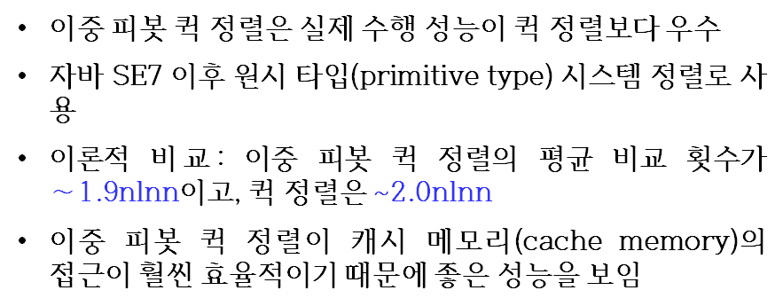
∼
성능

Slide 11
Tim Sort

Slide 12
Tim Sort
입력에 대해 삽입 정렬을 수행하여 일정 크기의 런(run)을 만들어 일정 조건에 따라 합병하는 정렬 알고리즘

Slide 13
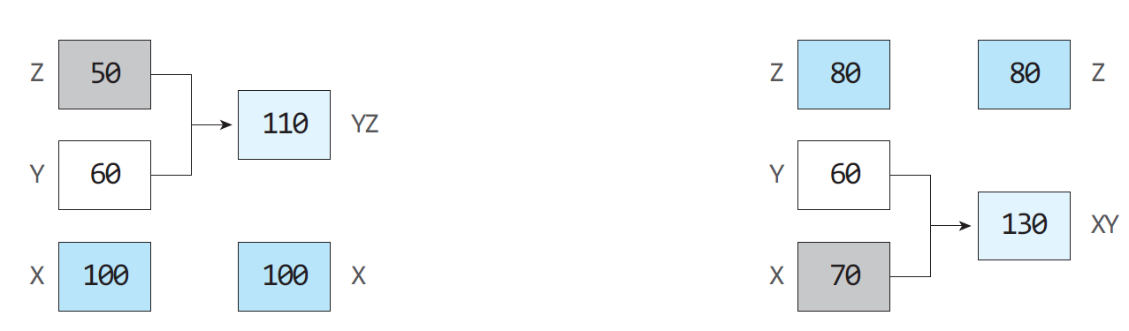
스택에 push한 후에 가장 위에 있는 3개의 런(정렬된 부분 입력)의 크기를 차례로 Z, Y, X라고 하면, 다음의 두 가지 조건이 충족되도록 런들을 [알고리즘 V-1]과 같이 합병한다.
(1) X > Y + Z
(2) Y > Z

Slide 14
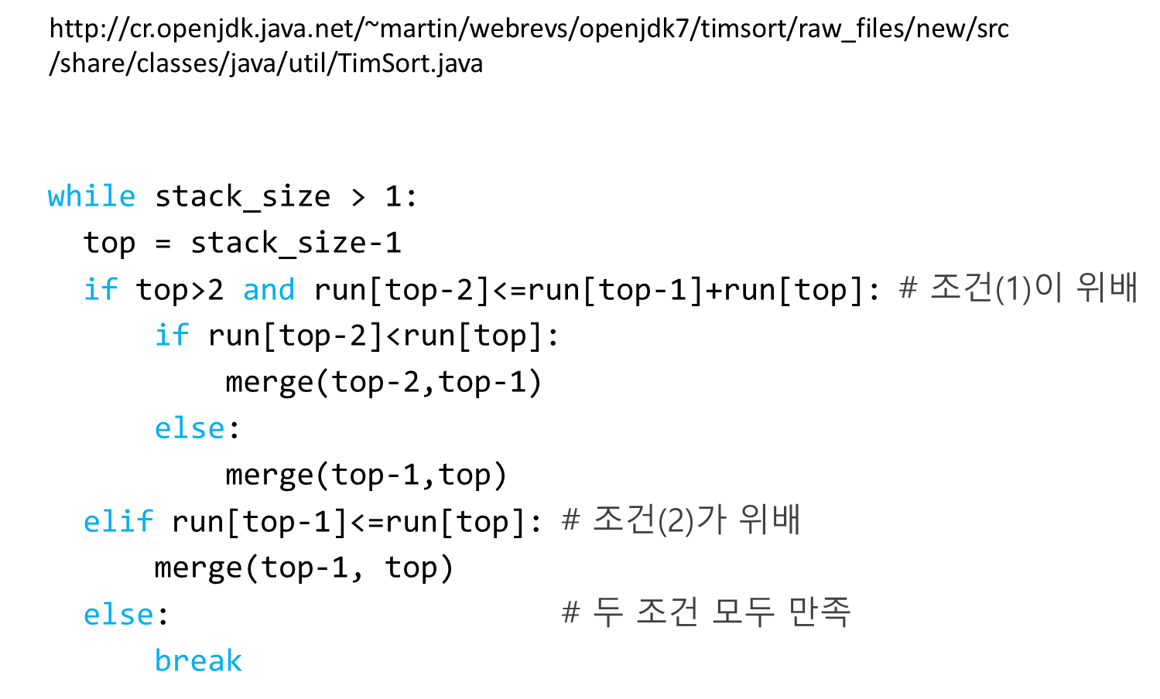
[알고리즘 V-1]

Slide 15
[예제 2]
push
Z
50
Z
80
80
Z
110
YZ
Y
60
Y
60
130
XY
X
100
100
X
X
70
Y > Z 만족
300
300
300
300
Y > Z 위배

Slide 16
min_run = 5
run
0
10
17
22
 |  | … |  |  |  | …
삽입 정렬
17, 5
push
X > Y + Z
False
17, 5
Z
Y > Z
False
10, 7
Y
YZ 합병
Z
10, 12
0, 10
X
YZ 합병
Y
0, 10
런 스택
0, 22
0
22
런 찾기 시작
 |  | … |  |  |  | …

Slide 17
min_run 크기 정하기
min_run이 256이면 너무 크고, 8이면 너무 작음
실험 검증 결과: 32에서 65가 좋은 성능을 보임
def min_run_len(N):
r = 0
while N >= 64 :
r = r | (N & 1)
N >>= 1
return N + r
입력 크기인 n의 이진수에서 최상위 6비트를 추출한 수에 r을 더한다. 여기서 n의 이진수의 최상위 6비트를 제외한 나머지 비트에서 적어도 1개의 1비트가 있으면 r =1이 된다.

Slide 18
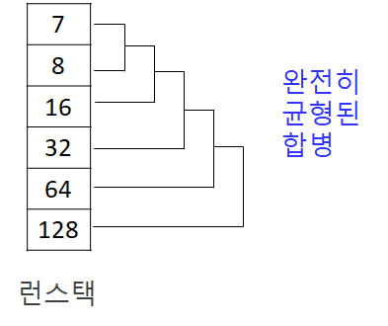
런 스택에 1개의 항목이 남을 때까지 합병
가장 이상적인
합병

Slide 19
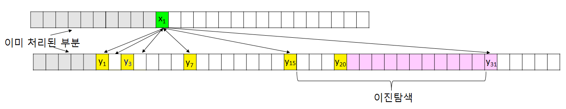
Galloping 합병
[예측] X와 Y를 합병하는 중에 한쪽에서 예를 들어 X에서 승자가 연속해서 많이 나왔다면 이젠 Y에서 승자가 연속해서 많이 나올 것이다.
y₂₀은 y₁₅와 y₃₁사이에서 x₁과 같거나 작은 수들 중에 가장 큰 수
이진 탐색으로 y₂₀을 찾은 후 y₁부터 y₂₀을 한꺼번에 (승자로서) 출력

Slide 20
Tim Sort 성능
최선 경우 O(n): 입력이 이미 정렬된 경우
최악, 평균 경우 O(nlogn)
안정적인(stable) 정렬

Slide 21
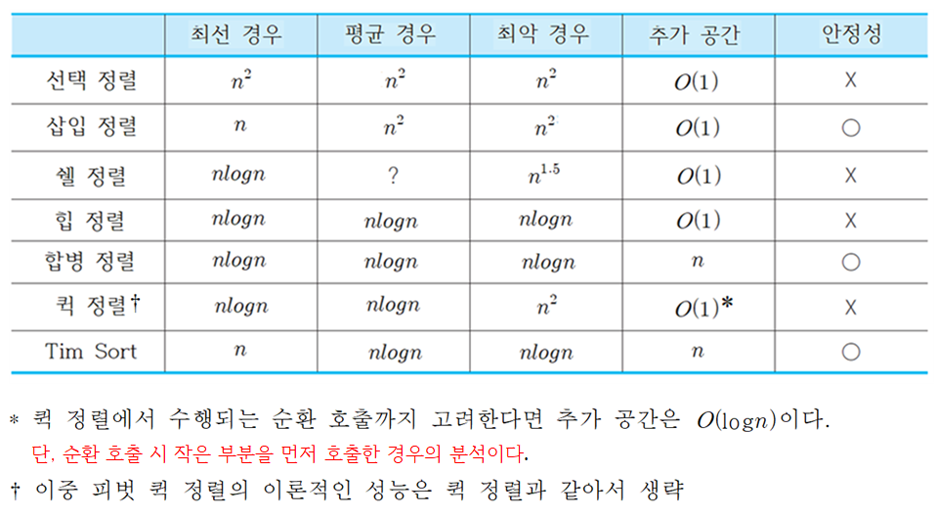
정렬 알고리즘의 성능 비교

